Slide 1
Integrationsverfahren zur Simulation im Zeitbereich
Simon Kerschbaum
13.12.2013 Seminar nachhaltige Energiesysteme

Slide 2
Agenda
Was ist das?
Die einfachsten Verfahren an einem Beispielsystem
Stabilitätsbetrachtungen der einfachsten Verfahren
Schrittweitensteuerung
Zusammenfassung und Ausblick

Slide 3
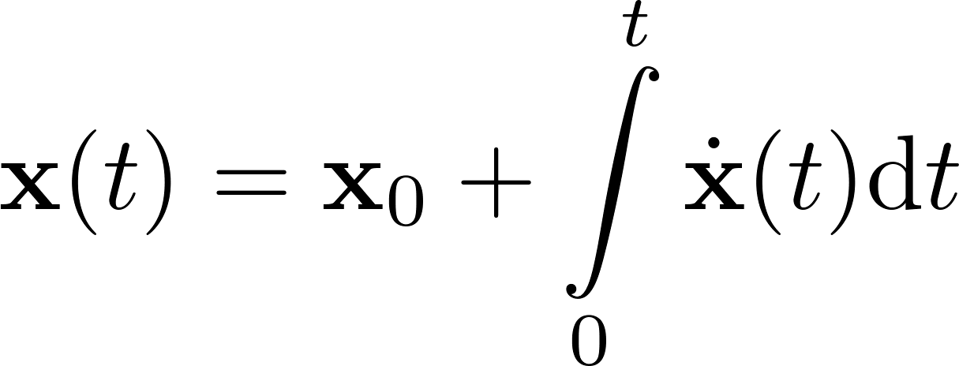
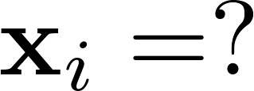
Was ist das?
Software für Zeitbereichssimulation z.B.: PSS Netomac, Eurostag, PowerFactory, Matlab/Simulink
Aufgabe: Lösung von Anfangswertproblemen: führt zu Integration:
Numerische Approximation erforderlich:
➔ Integrationsverfahren
Notes:
Wichtig, klarzumachen, dass xPunkt oft berechnet werden kann, zum Beispiel durch Aufbau des Systems.

Slide 4
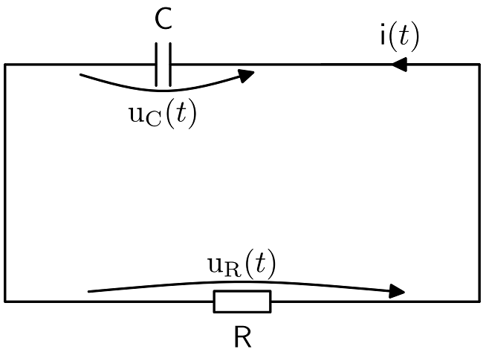
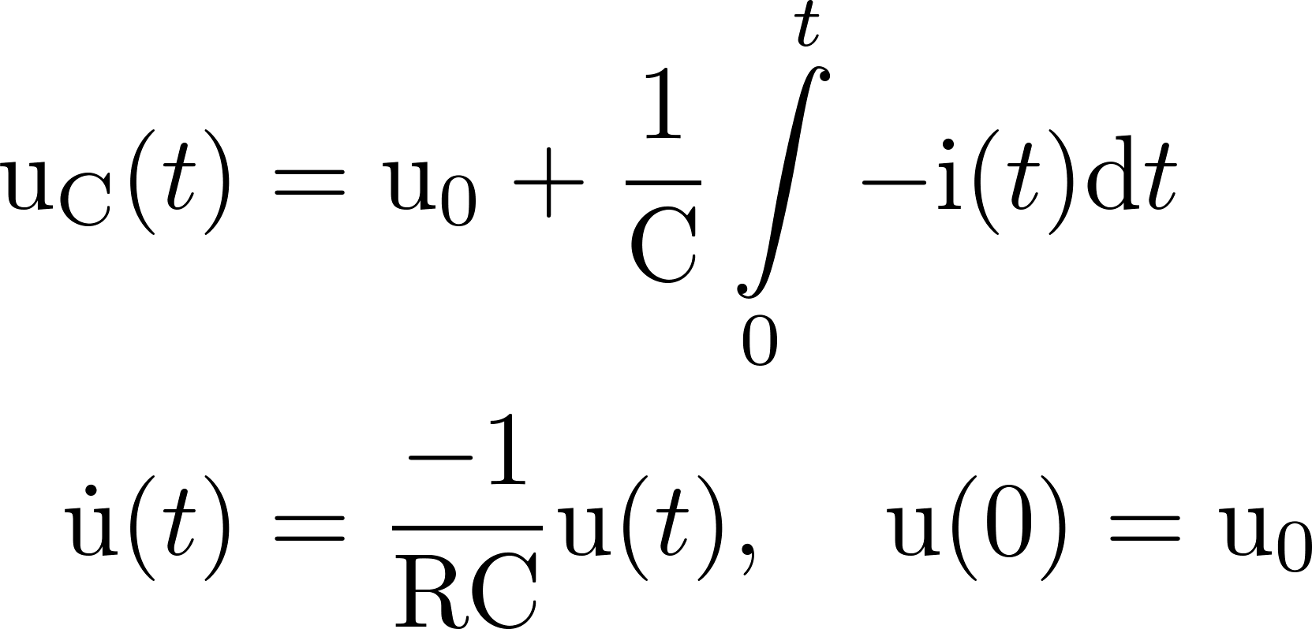
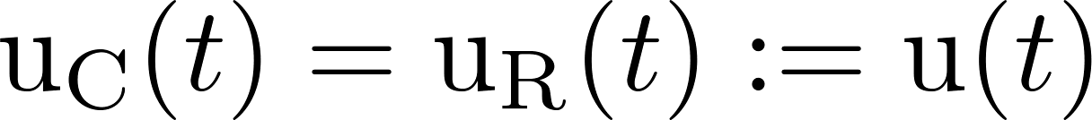
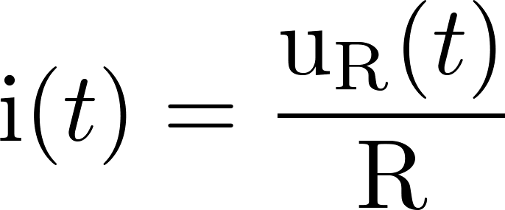
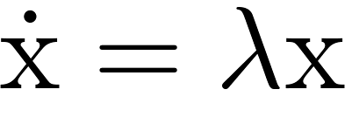
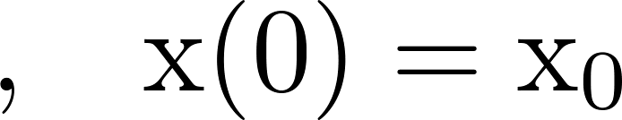
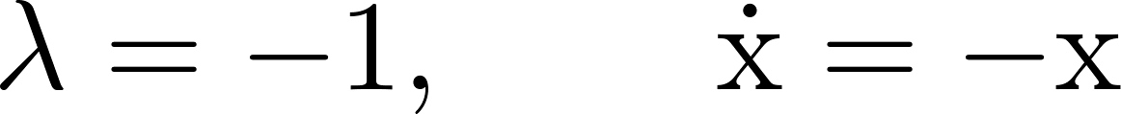
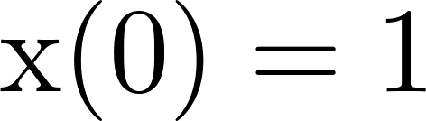
Ein Beispielsystem
Entladung eines Kondensators:
Modellbildung durch Spannungs- und Strombeziehungen:
hier: ,

Slide 5
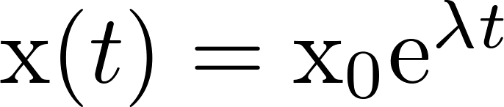
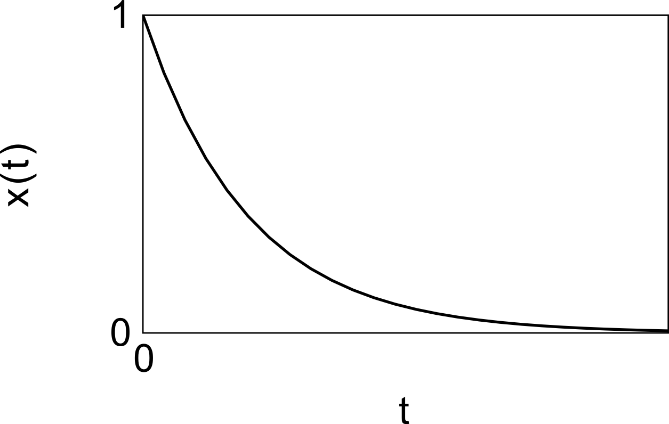
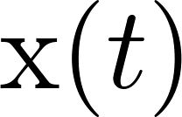
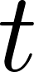
Ein Beispielsystem
hier:
Tatsächliche Lösung:

Slide 6
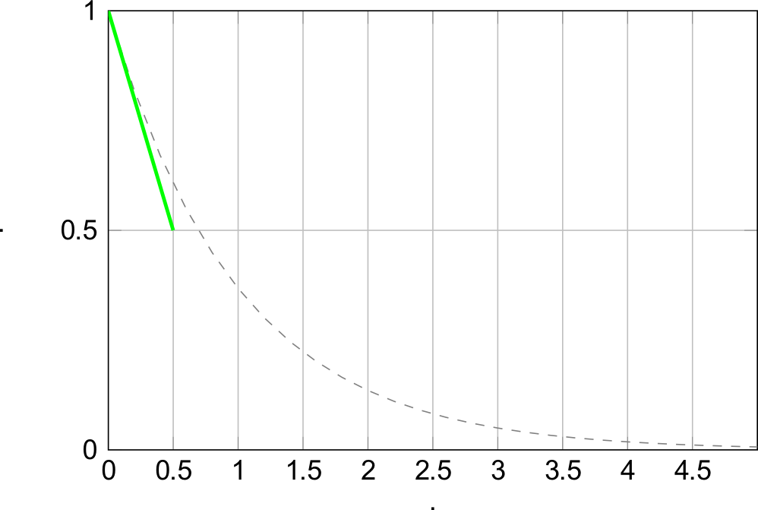
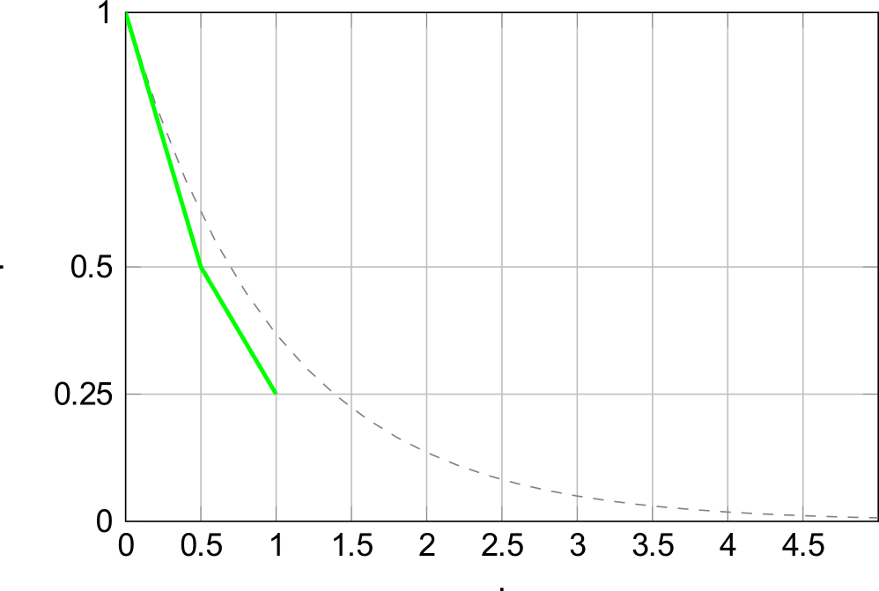
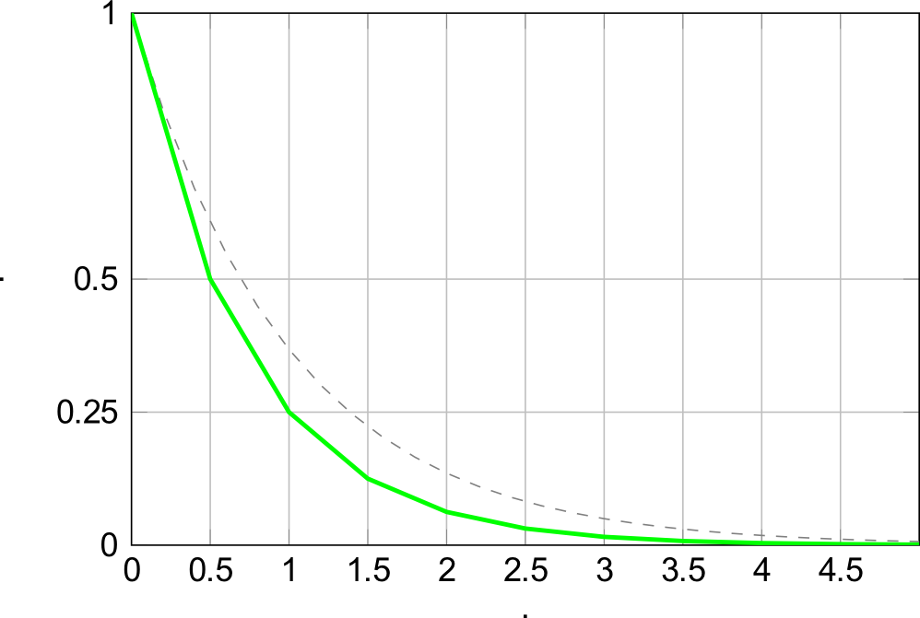
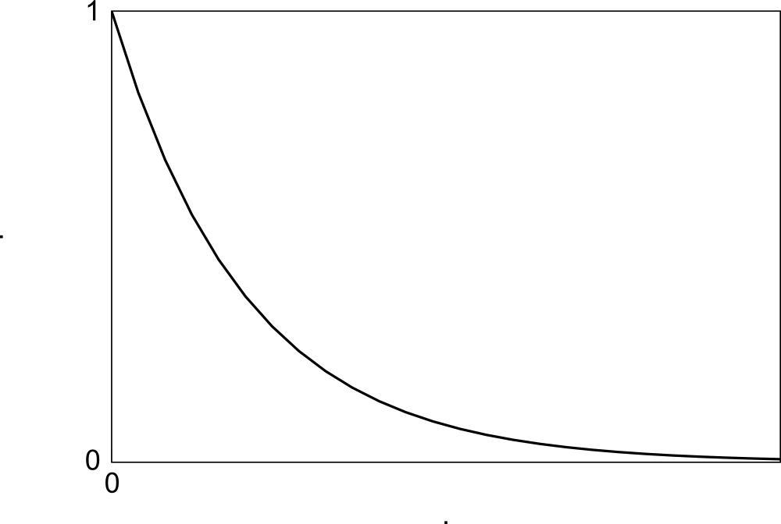
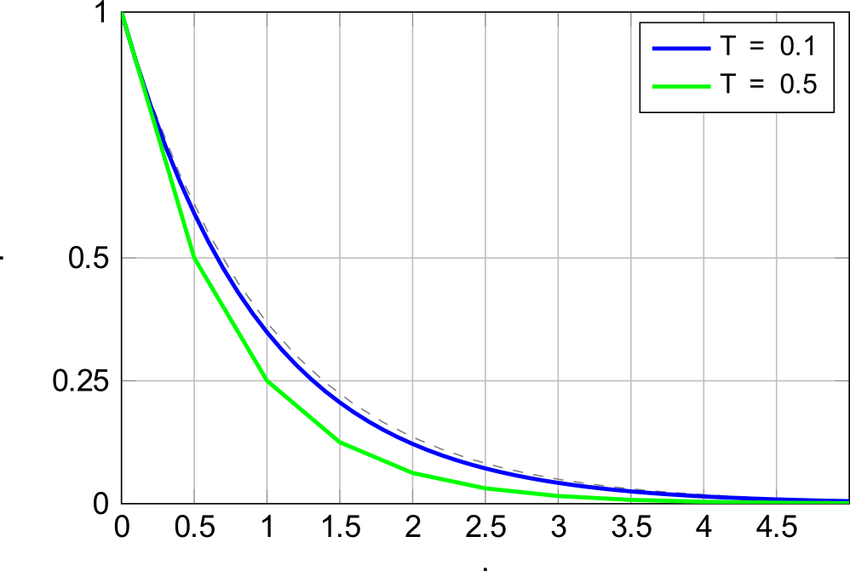
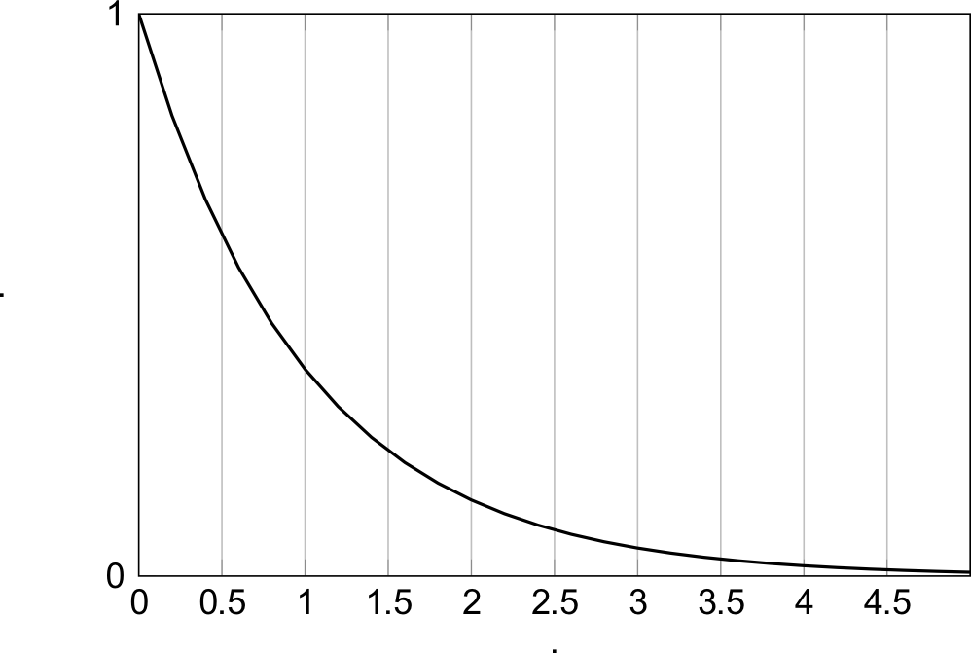
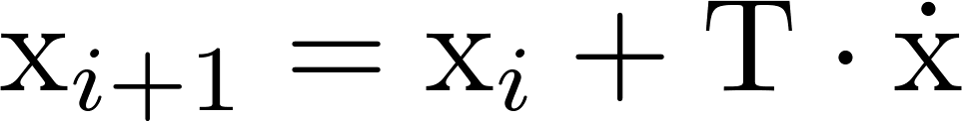
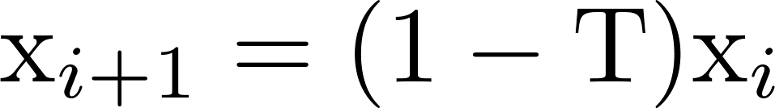
Das explizite Euler-Verfahren
Wahl der Schrittweite: T = 0.5
Annahme konstanter Steigung

Slide 7
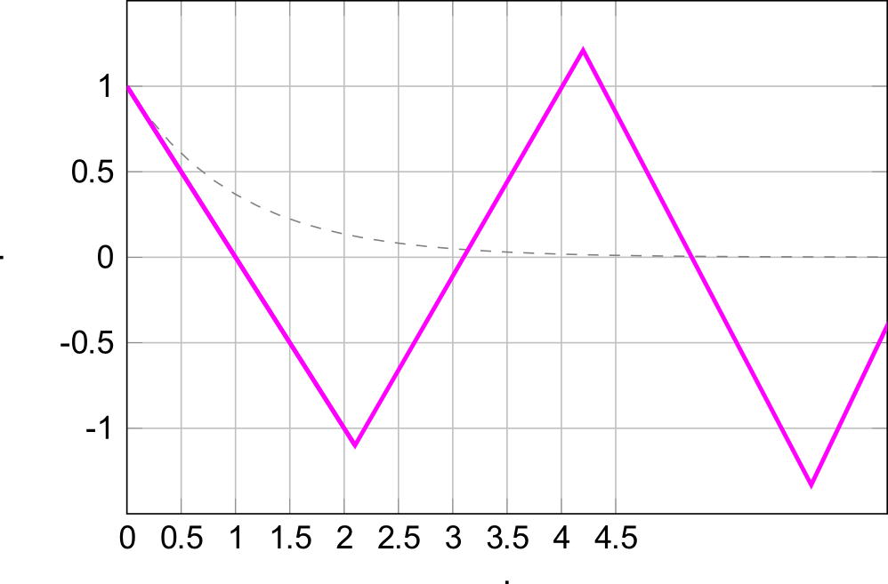
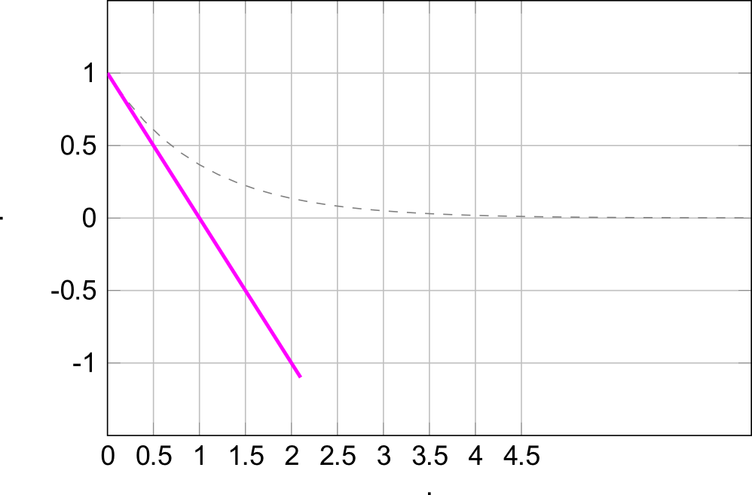
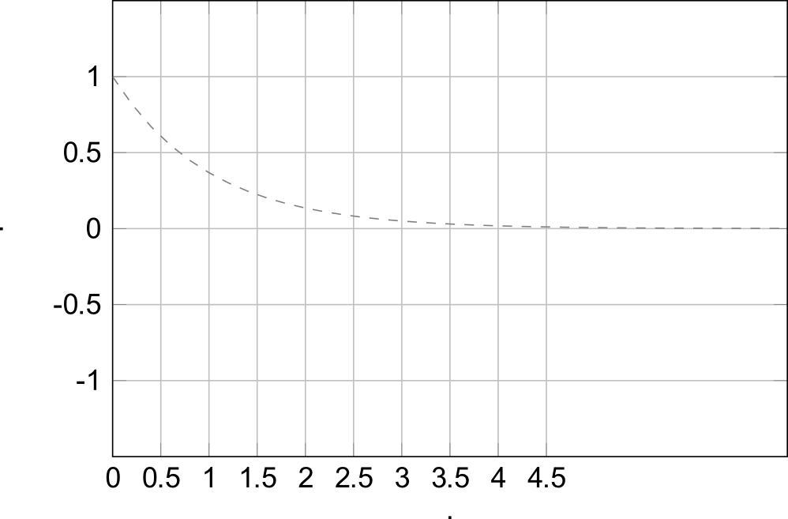
Das explizite Euler-Verfahren
Wahl der Schrittweite: T = 2.1
Instabilität bei zu großer Schrittweite!

Slide 8
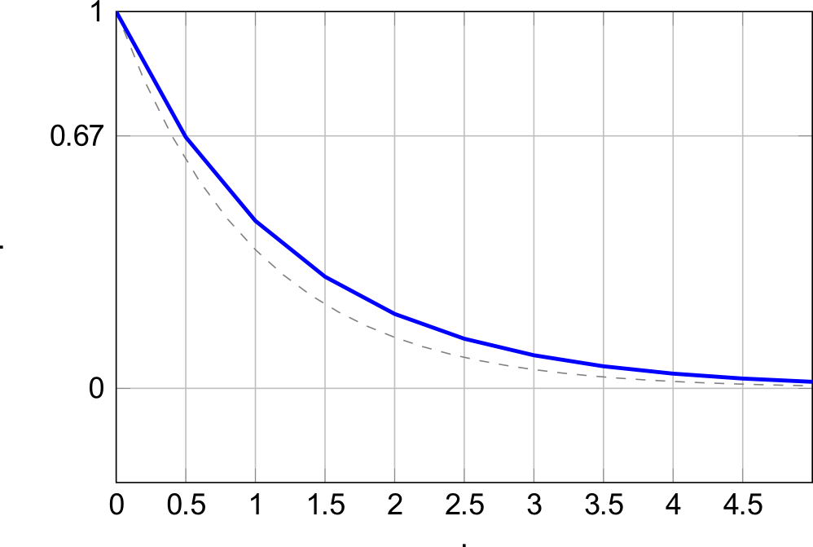
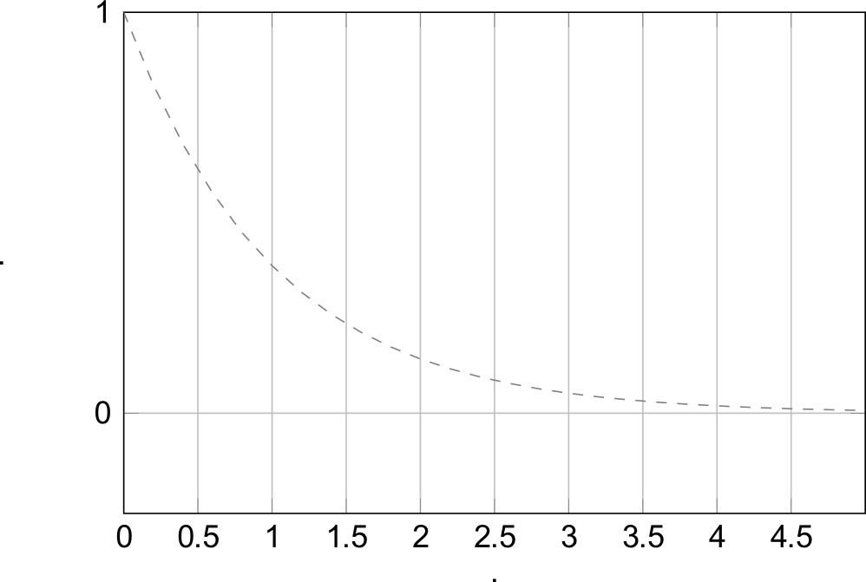
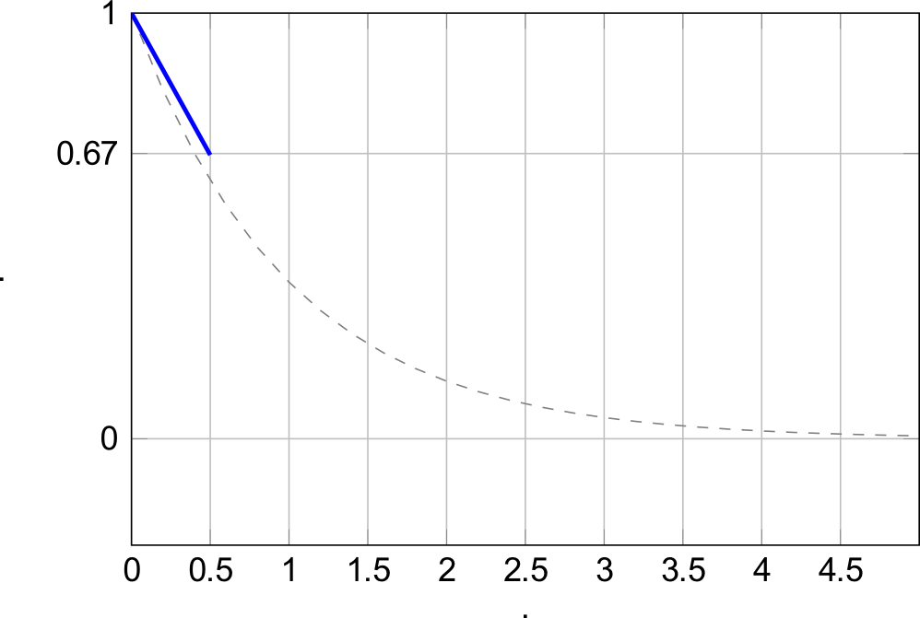
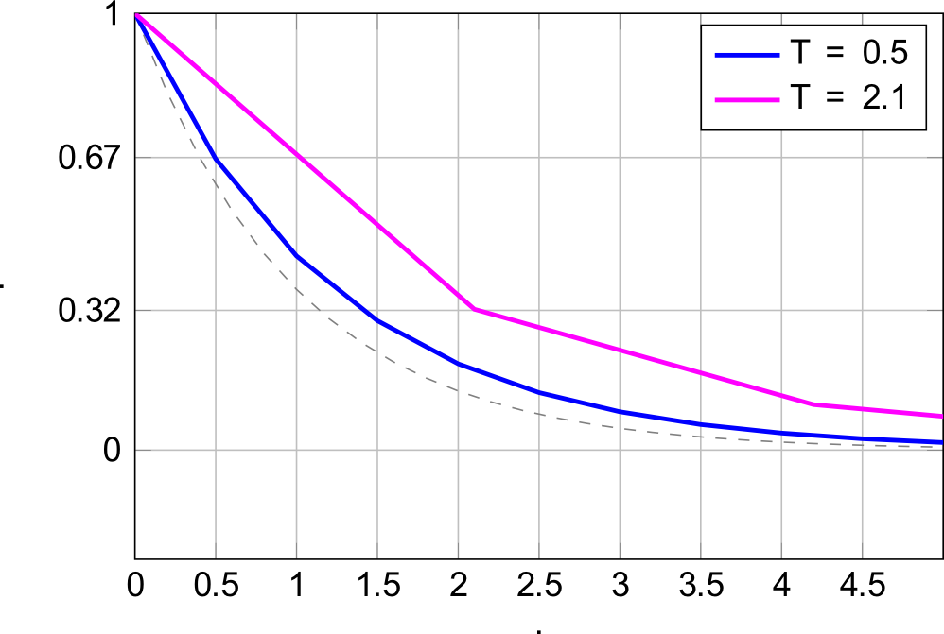
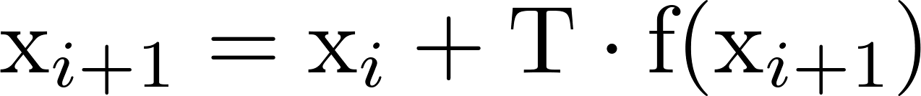
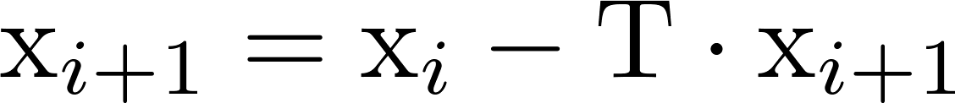
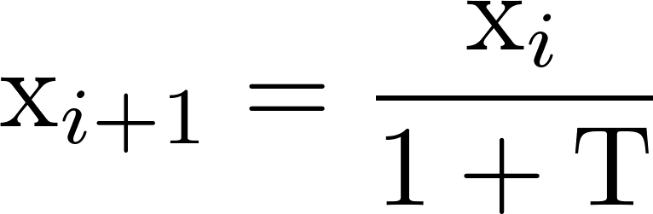
Das implizite Euler-Verfahren
Annahme der Steigung des Intervallendes:
(Nichtlineare) Gleichung muss gelöst werden
Keine Instabilität

Slide 9
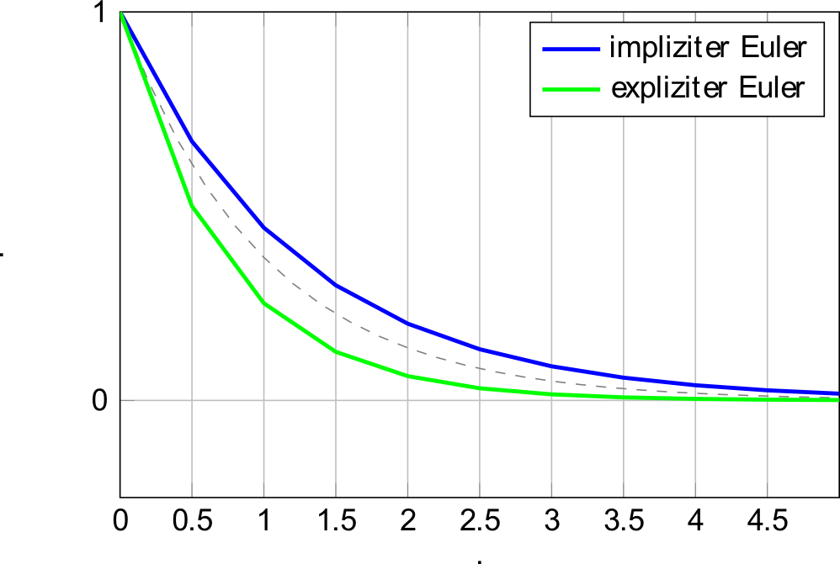
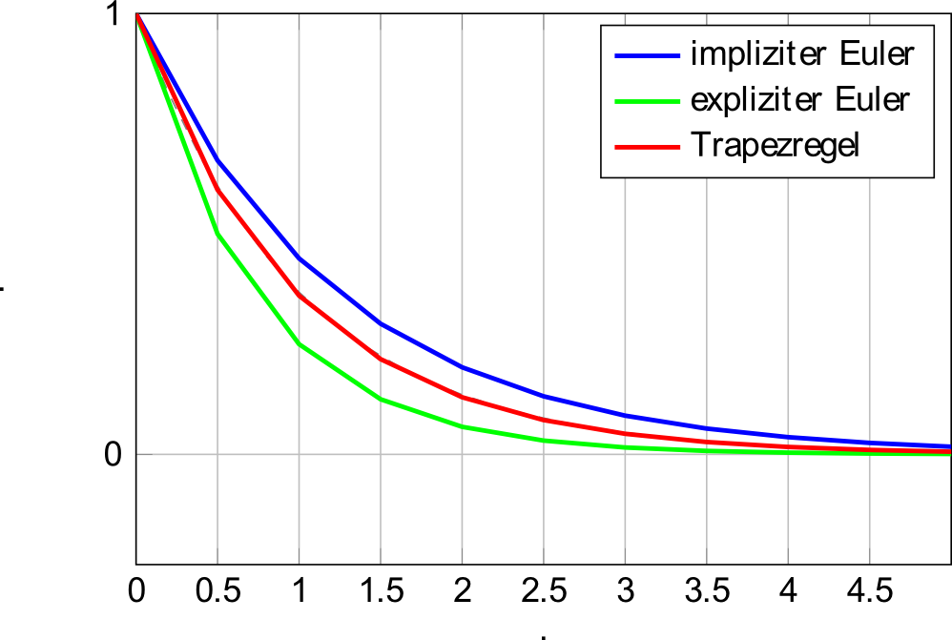
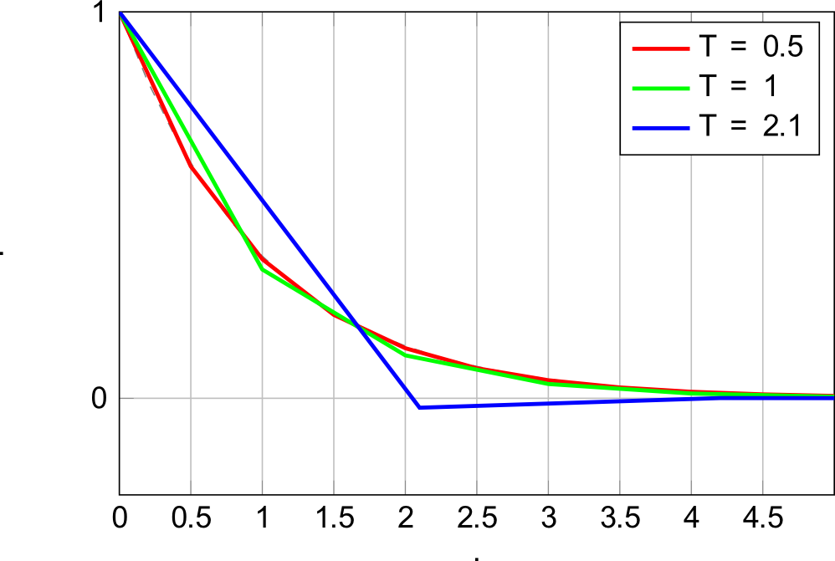
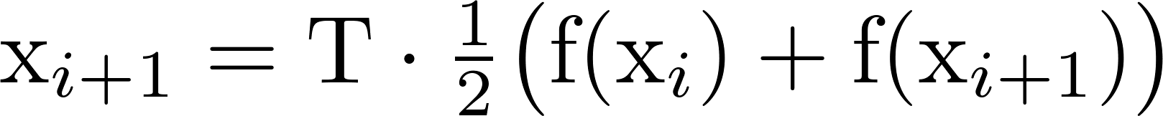
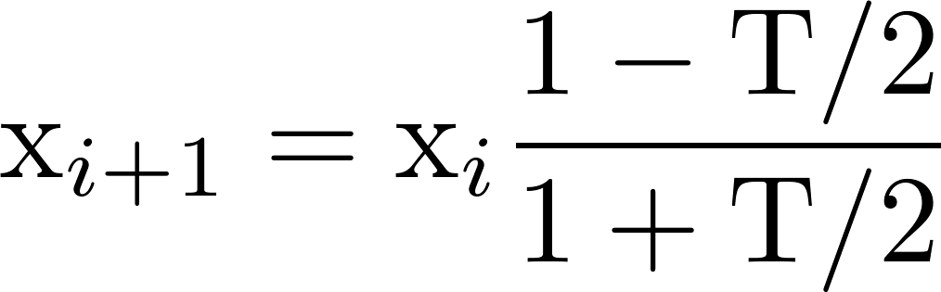
Die Trapezregel
Mittelwert der Steigungen von explizitem und implizitem Euler:
Implizite Gleichung → Auflösen
Keine Instabilität

Slide 10

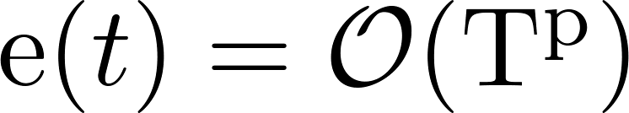
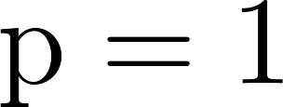
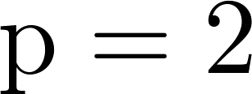
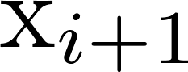
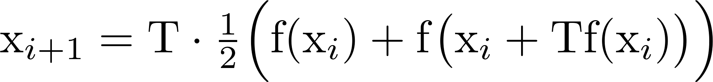
Die Trapezregel
Bessere Ergebnisse als Euler-Verfahren: Konsistenzordnung :
Euler:
Trapez:
Problem: implizite Gleichung nicht lösbar oder Rechenaufwand zu groß
explitizes Verfahren benötigt
Idee: Schätzung des unbekannten Wertes durch expliziten Euler
Heun-Verfahren:

Slide 11
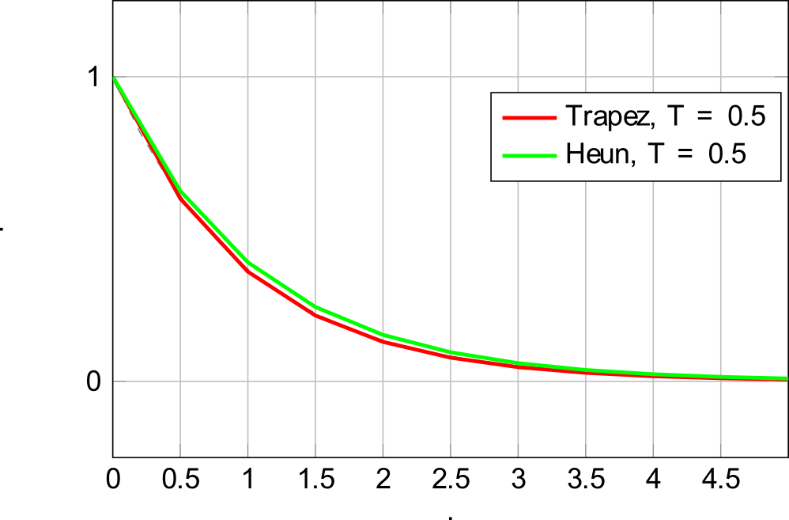
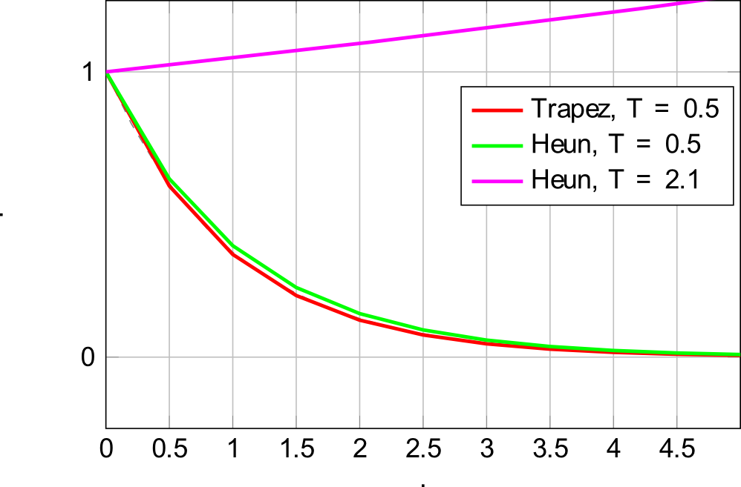
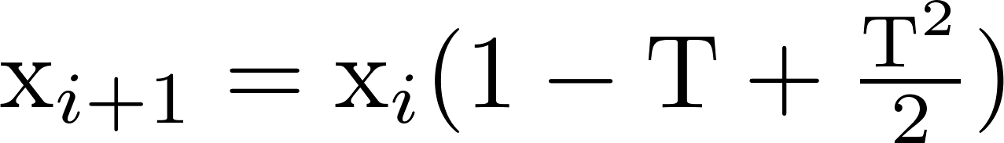
Das Heun-Verfahren
Hier:
Instabilität bei zu großer Schrittweite!

Slide 12
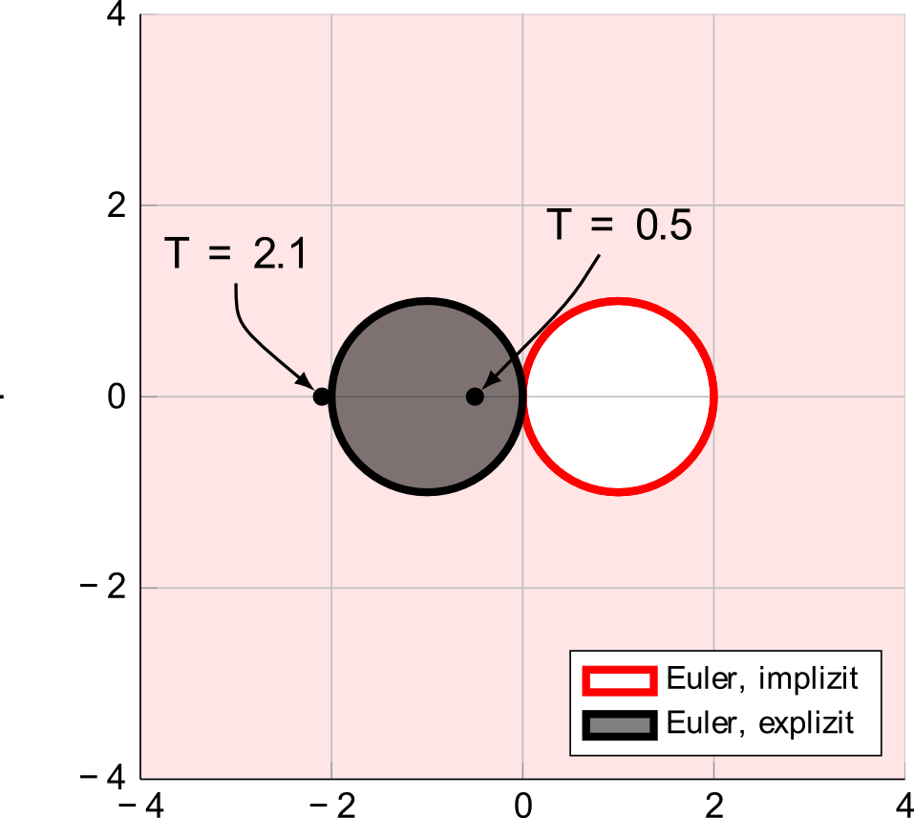
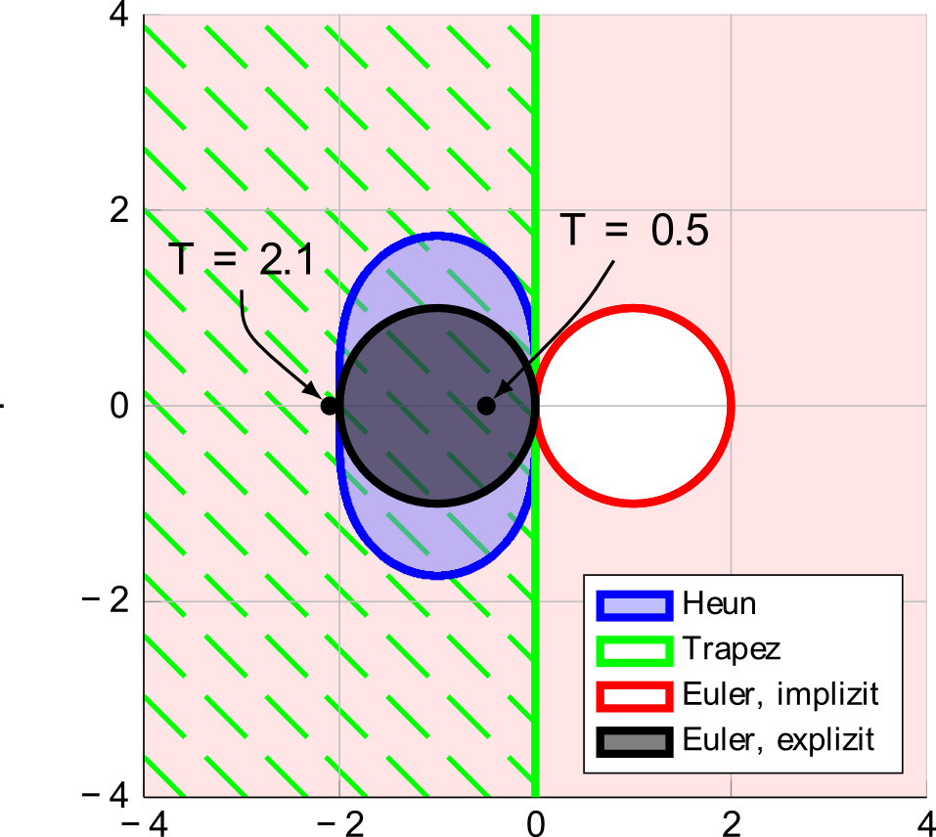
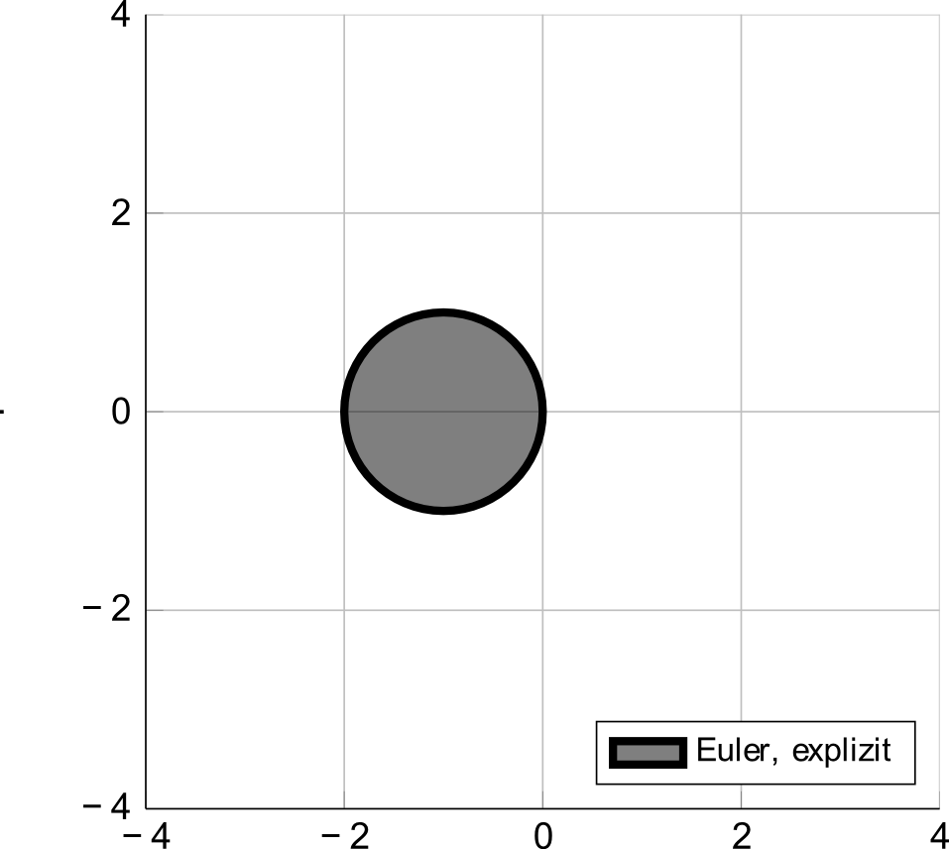
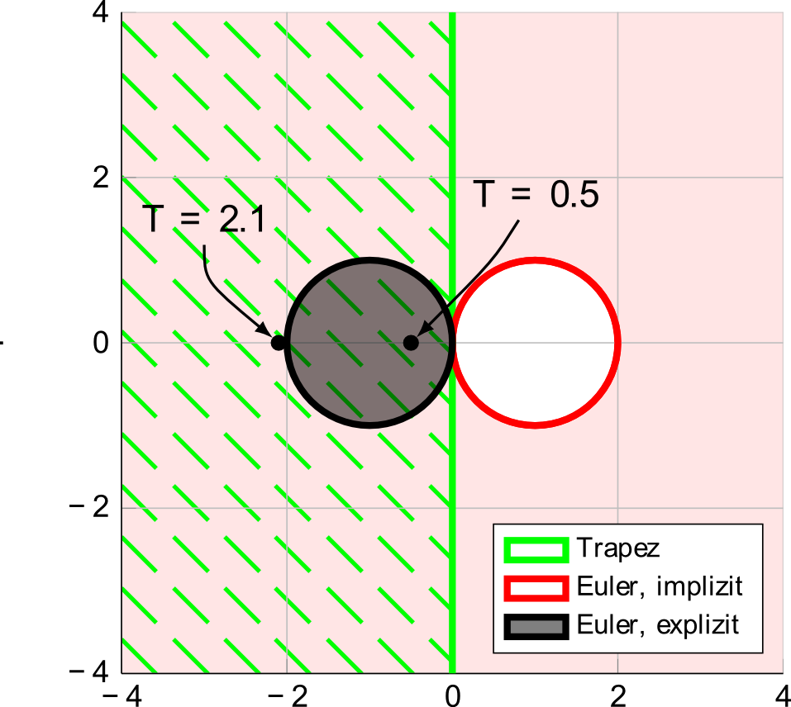
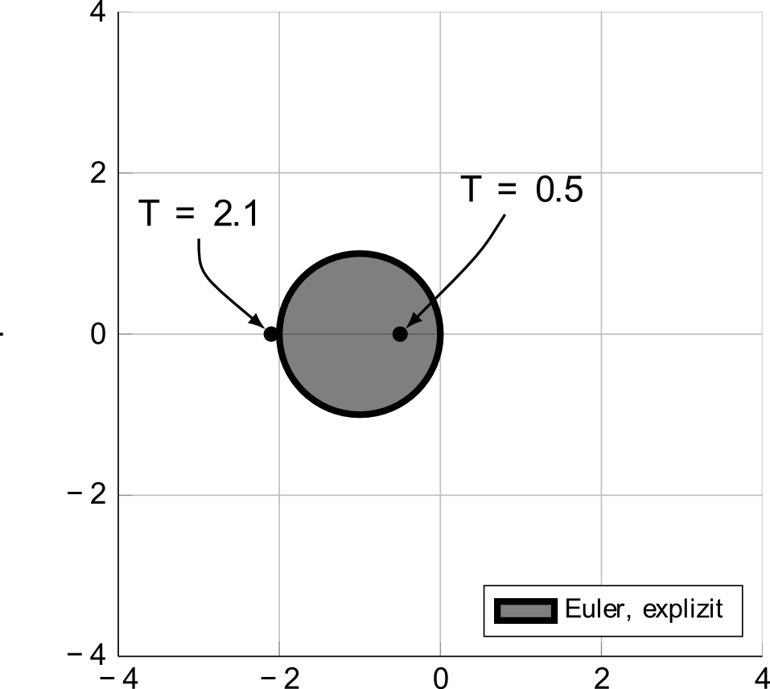






Stabilitätsbetrachtungen
Stabilitätsgebiet S: Bereich, in dem liegen müssen, damit Verfahren stabil : Eigenwerte der Dynamikmatrix in System
Quelle: nach Deuflhard/Bornemann

Slide 13





Schrittweitensteuerung
Bisher: konstante Schrittweite
Gedanke: Anpassung der Schrittweite in jedem Schritt:
Starke Änderung → kleine Schrittweite
Schwache Änderung → große Schrittweite
Ziel: Verringerung der Rechenzeit
Vorgabe: Toleranz, , und
Adaptiver Algorithmus berechnet → Verwendung von zwei Verfahren unterschiedlicher Konsistenzordnung

Slide 14

Schrittweitensteuerung
Beispiel:

Slide 15
Zusammenfassung
Verfahren unterschiedlicher Konsistenzordnung
Explizite / Implizite Verfahren
Implizit: + Stabilitätsverhalten – Rechenaufwand/Auflösen der Gleichung (Realisierbarkeit)
Explizit: vice versa
Schrittweitensteuerung
Große Rechenzeiteinsparung bei Langzeitsimulationen
Wahl der Toleranz schwierig, kann Ergebnis verfälschen

Slide 16
Ausblick
Erhöhung der Stützstellen (allgemeine Runge-Kutta-Verfahren)
Eingebettete Runge-Kutta-Verfahren (zur Schrittweitensteuerung)
Mehrschrittverfahren
Prädiktor-Korrektor-Verfahren

Slide 17

Ausblick
Quelle: MatlabCentral: Alexander Erlich

Slide 18

Ausblick
Quelle: MatlabCentral: Alexander Erlich

